Slide 1
主持单位：

Slide 3
第11章 投影图的简化画法

Slide 4
不用对称符号

Slide 5
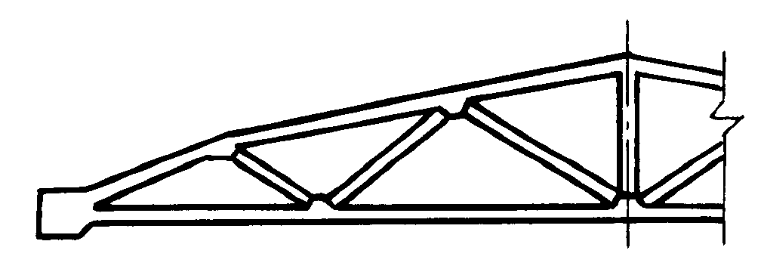
投影图的简化画法
对称图形的画法
2．不用对称符号
当视图对称时，图形也可画成稍超出其对称线，即略大于对称图形的一半，此时可不画对称符号，如下图所示。
这种表示方法必须画出对称线，并在折断处画出折断线。

Slide 6
知识点学习
谢谢观看

